Slide 1
OFFICE 365 V ZUŠ POLNÁ
Návod pro přihlášení do Office 365 – ZUŠ Polná

Slide 2
OFFICE 365
Jednotná komunikační platforma pro žáky ZUŠ Polná
Získáte:
zdarma přístup k webovým aplikacím Office 365 (Word, Excel, PowerPoint, Outlook, … )
přístup do cloudového úložiště OneDrive (možnost sdílet dokumenty, noty, zadané úkoly, …. )
přístup do Teams – možnost chatu, videohovoru, sdílení dokumentů, vytváření skupin, tříd, …

Slide 3
JAK SE PŘIHLÁSIT?
Do emailových schránek zákonných zástupců žáků jsme Vám poslali:
Přihlašovací jméno ve tvaru: jmeno.prijmeni@zuspolna.cz
Jednorázove heslo: ******

Slide 4
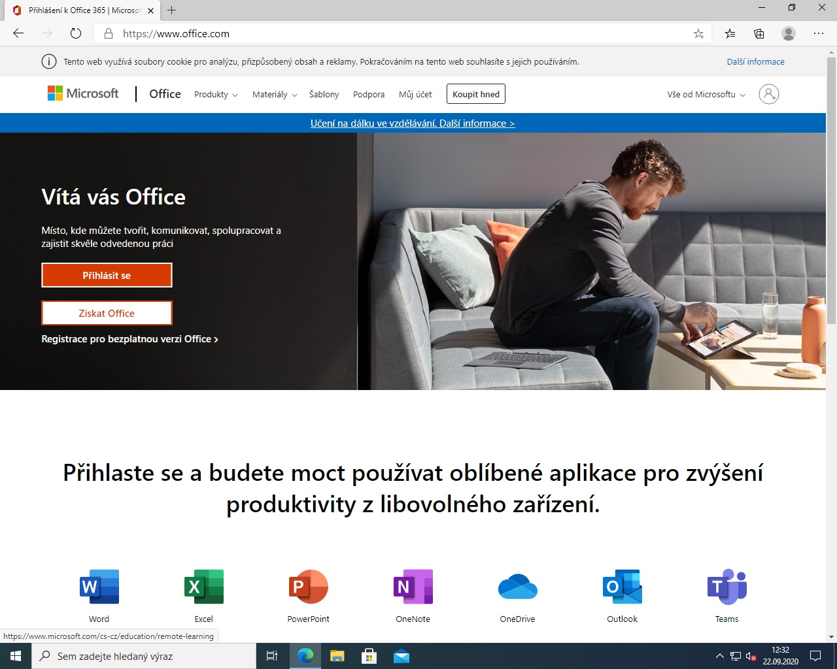
KROK 1
Do internetového prohlížeče zadejte adresu: www.office.com
a klikněte na tlačítko „Přihlásit se“

Slide 5
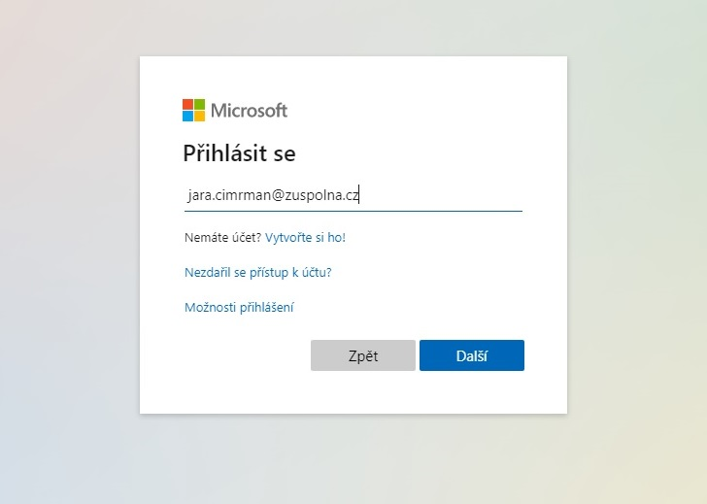
KROK 2
Zadejte své přihlašovací jméno (emailovou adresu ve tvaru jmeno.prijmeni@zuspolna.cz) a klikněte na tlačítko Další

Slide 6
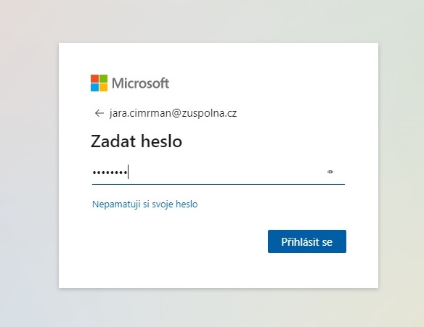
KROK 3
Zadejte jednorázové heslo, které jsme Vám poslali emailem a klikněte na tlačítko Přihlásit se

Slide 7
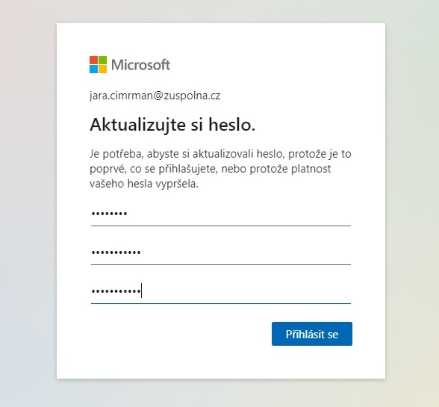
KROK 4
Aktualizujte si jednorázové heslo:
- do 1. řádku „aktuální heslo“ zadejte jednorázové heslo zaslané emailem,
- do 2. řádku zadejte nové heslo a ve 3. řádku jej zadejte pro kontrolu znovu
(nové silné heslo musí mít minimálně 8 znaků a musí být kombinací velkých a malých písmen, případně zvláštních znaků)
- klikněte na tlačítko Přihlásit se

Slide 8
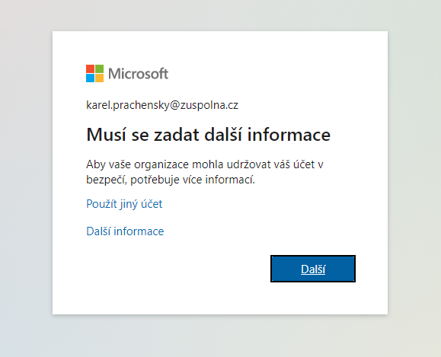
KROK 5
Pro aktivaci účtu je potřeba zadat další informace - klikněte na tlačítko Další

Slide 9
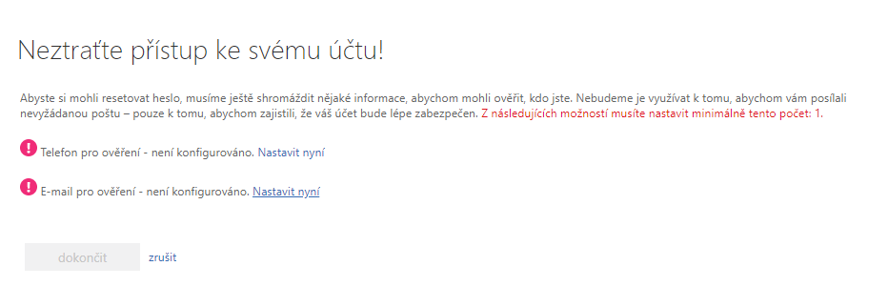
KROK 6
Abyste mohli kdykoliv resetovat své heslo (v případě, že jej zapomenete),
je potřeba nastavit telefon a e-mail pro ověření (stačí nastavit alespoň 1)

Slide 10
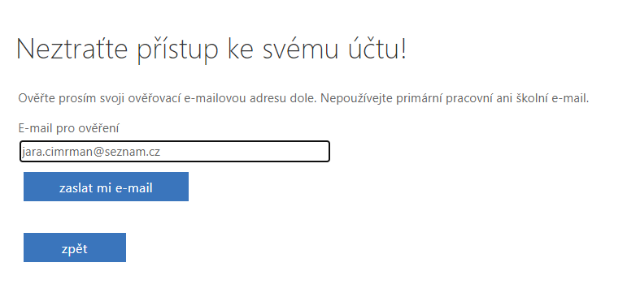
KROK 7
Zadejte svoji soukromou emailovou adresu a klikněte na tlačítko zaslat mi e-mail

Slide 11
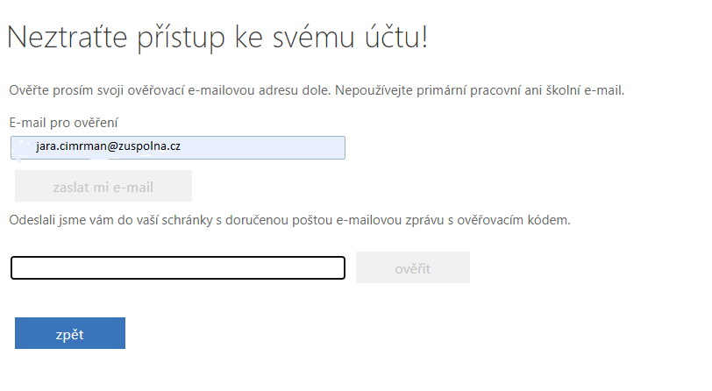
KROK 8
Do Vaší soukromé emailové adresy Vám příjde ověřovací kód,
zadejte jej do prázdného políčka a klikněte na tlačítko ověřit

Slide 12
KROK 9
Podobným způsobem můžete zadat Váš telefon – v tomto případě zadáváte číslo vašeho telefonu,
následně Vám přijde SMS kód, jehož zadáním dokončíte ověření

Slide 13
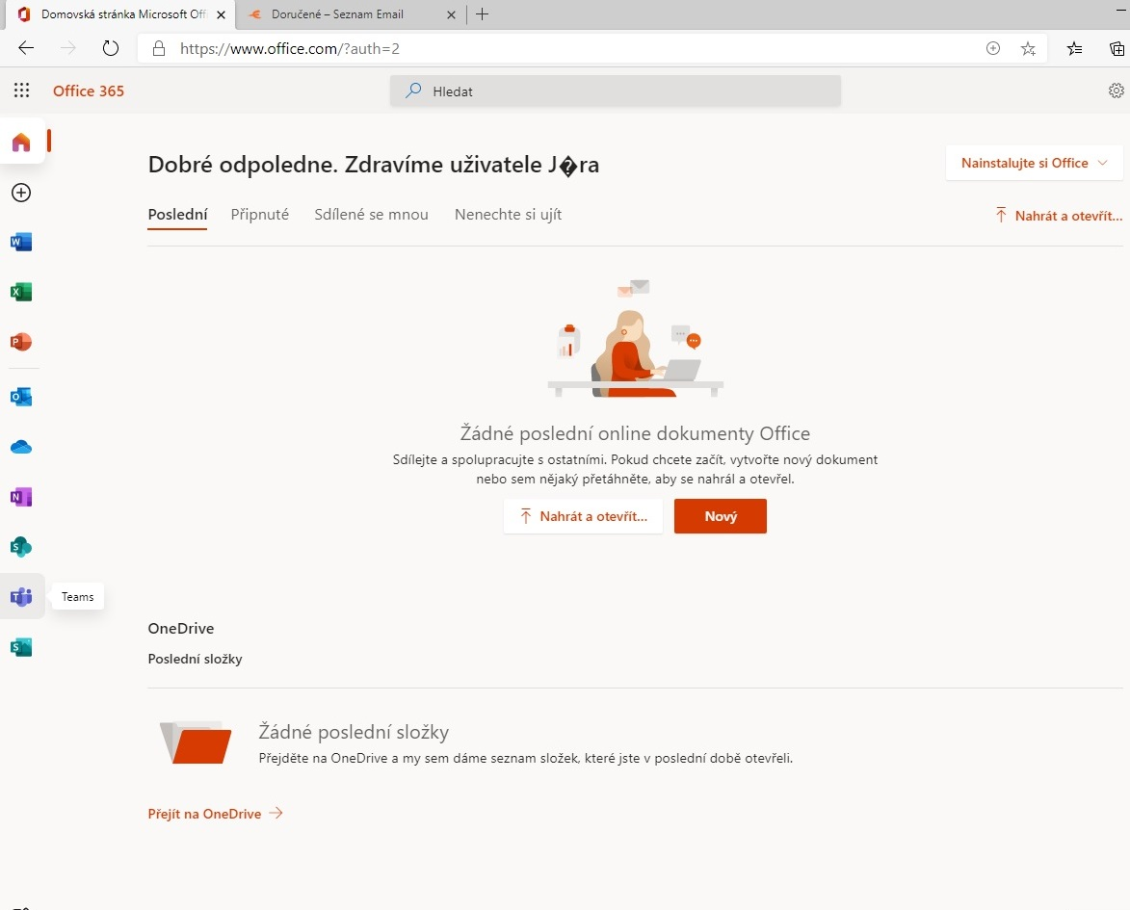
KROK 10
Po přihlášení se Vám zobrazí domovská obrazovka, kde máte možnost otevírat jednotlivé aplikace (v levém sloupci)
např. pokud chcete zahájit videohovor s pedagogem, otevřete aplikaci Teams

Slide 14
OFFICE 365
Vypadá to, že se Vám vše podařilo.
Gratulujeme☺
… pokud chcete začít používat např. aplikaci Teams, klikněte na ikonu Teams …
(podrobnější informace je popsána v manuálu Teams)

